Slide 1


TEMAT :
Administracja
i bezpieczeństwo
sieci
Zebrał i opracował : Maciej Belcarz

Slide 2

Struktura sieci
POCZTA
WWW
FTP
BAZY DANYCH
serwer
nasłuchuje
przetwarza
odpowiada
serwer
klient
klient
klient
PROTOKOŁY SIECIOWE
wysyła żądania
odbiera żądania
OPROGRAMOWANIE serwerów :
Windows Server
Novell NetWare
klient

Slide 3
Zadania administratora
Instalacja
Instalacja serwera
Instalacja aktualizacji
Konfiguracja
Tworzenie kont użytkowików
Zarządzanie kontami i grupami
Utrzymanie bezawaryjnej pracy
Nstalacja klienata na stacjach roboczych
Nadawanie
uprawnień
Monitorowanie pracy serwera
ochrona przed awariami
Tworzenie kopii bezpieczeństwa

Slide 4

Bezpieczeństwo sieci
Sposoby kradzieży danych :
Wykorzystanie luk w protokołach sieciowych
Błędy w zabepiczeniach
(zaniedbania dministratora)
Pozyskanie danych do kont administratora
Stadarty bezpieczeństa zosataly opublikowane w 1983 w dokumencie tzw. Orange Book przez Departament Obrony USA. Zdefiniowano 7 poziomów bezpieczeństa komputerowego systemu operacyjnego :
D, C1, C2, B1, B2, B3, A1.
zad

Slide 5
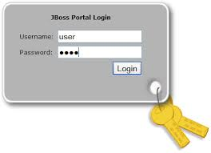
hasła
Nasłuchiwanie sieci
Orpogramowanie nasłuchujące ruch i przesyłane dane w sieci : Iptrace, Snoop, LanWatch
Konie trojańskie
Zaniedbania użykowników
Atak słownikowy
Nieświadomie istalowane oprogramowanie śledzące i przesyłające dane: loginy i hasła.
Próbkowanie hasła słownikami danych „do skutku”
Udostepnanie haseł
Niewylogowania z systemu
Jedno hsało i login do wielu kont

Slide 6
Bezpieczeństwo haseł
Jasna polityka bezpieceństwa wszystkich użytkowników
Tymczasowość haseł (przypomnienia systemowe)
Sygerowana konfiguracja hasła (małe/wielkie litery, znaki, liczby)
Szyfrowanie połączęń
Dodatkowe zabezpieczenia (karty logowania , techniki biometryczne – linie papilarne)

Slide 7
Protokół SSL
SSL – Secure Socket Layer – Protokół Bezpiecznych Połączeń
Protokół bezpiczenej komunikacji pomiędzy klientem a serwerem,
Który zapewnia :
Prywatnosć : szyfrowanie połączenia
Autoryzację : określanie tożsamości klienta i serwera
Integralność przesyłanych danych – sumy kontrolne
Protokół SSL jest scentralizowany tzn. Opiera się na grupie instytucji
Certyfikujących, które gwarantują swoim podpisem autentyczność
I bezpieczeństwo serwerów.
Klient wysyła informacje o metodzie szyfrowania, kompresji
i rodzaju protokołu do serwera
Wysyłanie tzw. Klucza publicznego na serwer
Serwer wysyła swój klucz publiczny do klienta z potwierdzeniem
połączenia na warukach określonych przez klienta
Serwer wysyła swój certyfikat

Slide 8
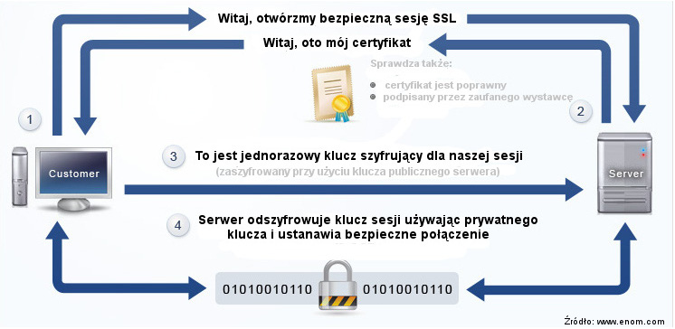
Certyfikaty bezpieczeństwa
Jak działa SSL

Slide 9
Typy certyfikatów
Opis zastosowania | Certyfikat SSL
Chciałbym szyfrować formularze logowania, rejestracji. Rozpoczynam działalność Commerce. Moim celem jest zwiększenie zaufania do witryny. | RapidSSL lub HomeSSL
Rozpoczynam prowadzenie sklepu internetowego. Chciałbym pokazać się swoim klientom, że można mi zaufać. | RapidSSL lub HomeSSL
Posiadam sklep, w którym przeprowadzane są transakcje o dużych wartościach i jest on coraz bardziej rozpoznawalny w Internecie. Chciałbym chronić nie tylko transmisję, ale także uwiarygodnić firmę. | True BusinessID
Posiadam wiele serwisów w ramach kilku subdomen dla pewnej domeny. Chciałbym je wszystkie chronić certyfikatem SSL. W ramach stron stosuję formularze kontaktowe, logowanie dla użytkowników, jednak nie prowadzę transakcji o dużej wartości. | RapidSSL Wildcard rue BusinessID Wildcard
Chciałbym zabezpieczyć bank, instytucję finansową, rządową itp. Chciałbym zabezpieczyć dużą/znaną w mediach firmę certyfikatem SSL , użytkownicy często odwiedzają moją stronę www. Certyfikat ma gwarantować jak największą wiarygodność mojej instytucji. | True BusinessID EV

Slide 10
Zabezpieczenia Wi-Fi
Opisz standarty
zabezpieczeń
sieci Wi-Fi
zad

